Slide 1
继承与多态
Java中级编程 第四课

Slide 2
共享数据
聚合(is-a)是一种在各个类之间共享数据的方式。
只能使用类的public(公共)的部分
限制、好处？

Slide 3
共享数据
另一种共享数据的方式是继承
使用关键字： extends ，定义继承关系。
方法、数据 可见性，关键字：protected
属性和方法仅可以类内部和继承的子类内部使用

Slide 4
示例
Amazone 在线预订
思考以下产品并且创建层次关系。
普通商品
音像制品
可供下载软件
图书
UML关系图

Slide 5
示例
以下这些属性应该放在那里构成一个层级关系呢
价格。
软件下载链接
商品名
作者
图书编号ISBN
送货方式
邮费

Slide 6
术语
Subclass：子类
Superclass：父类或基类
Subclass 子类 可以访问父类中所有public 或 protected修饰过的方法和属性
如果我们需要更特殊的行为，我们可以在子类中再实现（覆盖）父类中的方法

Slide 7
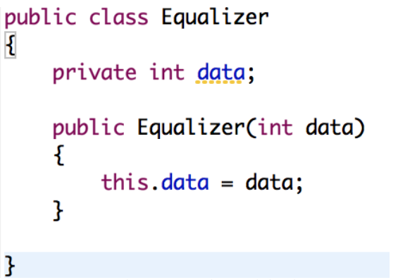
思考equals()
你留意过类中的equals()方法么，即使你没写显式的在类中定义过

Slide 8
思考equals()
程序是怎么找到Equalizer class中的equals()方法呢？

Slide 9
思考equals()
程序是怎么找到Equalizer class中的equals()方法呢？
public boolean equals(Object o)

Slide 10
思考equals()
练习：
举例证明这个方法没有得到预期的结果， 为什么？
解决问题并证实
画Equalizer的UML图，包含上下游的类

Slide 11
思考 toString()
toString()方法做了什么， hashCode()方法呢？

Slide 12
关系模型
聚合表示的关系是 has-a。
继承表示的关系是 is-a （越具体的类在层级结构中越靠下）
例1：Shape, Circle, Square, Ellipse, Rectangle, Quadrilateral。
例2：Student, Name, Address, City, State, Country, First Name, Last Name, Middle Name

Slide 13
误用继承是有害的
java中广泛的使用了继承（所有面向对象语言都是这样）
GUI组件和集合类大量使用了继承。
在继承中如果我们使用protected关键字会打破封装
聚合不会破坏封装

Slide 14
使用private还是protected？
选择private 还是 protected 是一个重要的问题：
如果父类所有都是 private：
那么父类不会提供给子类任务属性和方法，然而作为类的调用者将看到父类与子类一致的接口
如果父类所有都是 protected
那么父类与子类就严重的耦合了，任何一个类的修改将影响所有的类，难以维护。
这些影响可以通过包管理得到稍微缓解

Slide 15
使用private还是protected？
选择private 还是 protected 是一个重要的问题：
我建议：使用private

Slide 16
实现继承：实例方法和变量
super.methodName()显示的调用了父类的public or protected方法。
（一个类只能有一个父类，Java不能多重继承）
super.instanceVariableName 可引用父类的public or protected的变量

Slide 17
实现继承：构造器
构造方法不能被继承。
但是可以通过super()调用父类构造方法
使用时必须在子类的构造方法中首先声明
可以调用父类的任何构造方法
多数构造方法会调用其它的构造方法…

Slide 18
编译
即使你不调用super(),编译器也会隐含加入它。为什么呢？
所有类都要求继承提供一个无参构造方法部使用，即使你不写，编译器也会提供一个默认的构造方法。

Slide 19
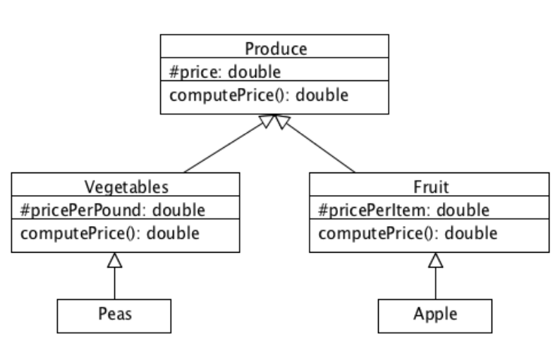
继承示例

Slide 20
多态
一个父类类型的变量可以引用一个子类的对象。
例如：
Product pr = new Apple();
这称为：向上转型

Slide 21
多态
方法调用：java虚拟机将根据运行时的对象类型(不是引用类型)来使用数据/方法。
搜索次序：构造方法类—>父类—> 祖父类 ……
例如：
Produce pr = new Apple();
pr.toString(); // 调用Apple.toString()
练习：使用Product得层级来举一个例子。

Slide 22
覆盖方法
另一种共享数据的方式是继承
使用关键字： extends ，定义继承关系。
方法、数据 可见性，关键字：protected
属性和方法仅可以类内部和继承的子类内部使用

Slide 23
覆盖方法
当子类实现一个和父类同样的方法，称为覆盖。
方法必须为public or protected 修饰的。
方法名相同
方法参数相同
返回值： 覆盖的方法返回值必须是原方法返回值类型或子类类型
静态方法不能覆盖

Slide 24
向下转型
有些情况下我们需要明确类型：
Apple a = pr; //编译错误
Apple a = (Apple)pr; //正确
强制Java将变量当做子类对象来处理。
允许你访问子类
如果你转型到错误类型，当你访问这个对象时会抛出异常
Instanceof关键字可以判断对象的类型。例如：
if(pr instanceof Apple){
Apple a = (Apple)pr;
//Use a ……
}

Slide 25
ArrayList示例
练习：建立一个 Produce 和 Fruit 的ArrayList
它们的行为是什么？
打印出这个list

Slide 26
不可以变类与继承
可以这样建立一个不能被继承的类：
public final class ClassName
对于所有不可变类都应该这样做，为什么？
此外，不确定的话，也让class 为 final 类型的。
之后再删除final关键字
一旦让别人继承一个类的话，你就不可以改变了，如果那 样的话可能影响别人的代码

